Slide 1



Predict Customer Personality to boost marketing campaign by using Machine Learning
Created by:
Adi Herianto Rajagukguk
adiherianto84@gmail.com
https://www.linkedin.com/in/adiherianto84/
“Talented Junior Research and Development with engineering background who is highly interested in data analysis and data communication. Had 1 year of experience in research, a dedicated professional with an aptitude for innovation, creative problem-solving, and analytical thinking. Have a high interest in Data Science and created 1 group project at three months of studying and have completed several personal mini project related to marketing campaign boosting with machine learning, data visualization using python and analyzing business performance with SQL. Experienced in python and SQL and proficient in deploying machine learning to model algorithms. Highly determined to improve my technical skills as a data scientist and have finished the full stack data science program at Rakamin Academy with excellent grade. ”

Slide 2
Overview
“Sebuah perusahaan dapat berkembang dengan pesat saat mengetahui perilaku customer personality nya, sehingga dapat memberikan layanan serta manfaat lebih baik kepada customers yang berpotensi menjadi loyal customers. Dengan mengolah data historical marketing campaign guna menaikkan performa dan menyasar customers yang tepat agar dapat bertransaksi di platform perusahaan, dari insight data tersebut fokus kita adalah membuat sebuah model prediksi kluster sehingga memudahkan perusahaan dalam membuat keputusan ”

Slide 3
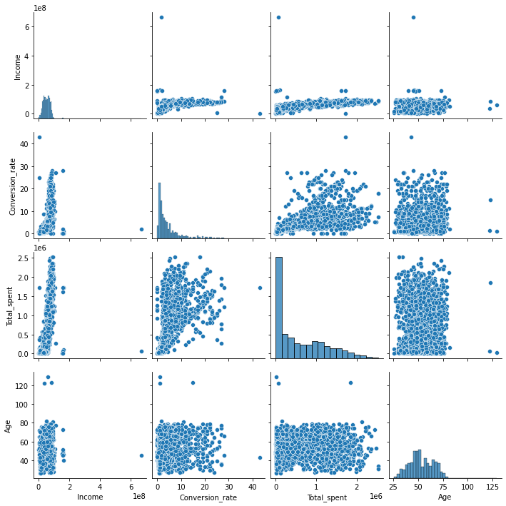
Conversion Rate Analysis Based on Income, Spending and Age
Pengamatan :
Conversion rate cenderung tinggi terhadap customer yang memiliki income yang tinggi pula.
Total_spent juga memiliki kecendrungan atau pengaruh terhadap conversion rate. Total_spent tinggi cenderung memiliki conversion rate yang relative tinggi juga.
Umur tidak begitu berkorelasi atau tidak memiliki pengaruh terhadap conversion rate
Pengamatan lainnya.
Income berkorelasi terhadap income. Semakin tinggi income, semakin tinggi pula conversion rate nya.
Untuk selengkapnya, dapat melihat jupyter notebook disini

Slide 4
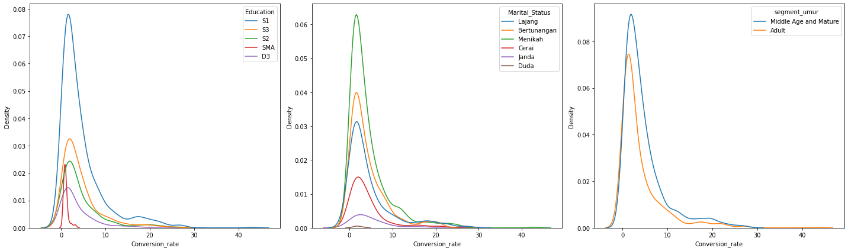
Conversion Rate Analysis Based on Income, Spending and Age
Categorical columns VS Conversion Rate
Pengamatan :
customer dengan tingkat pendidikan S1 cenderung memiliki conversion rate yang tinggi
Customer dengan status 'menikah' juga cenderung memilki conversion rate yang tinggi, kemudian customer yang bertunangan dan lajang juga memiliki kecendrungan yangn tinggi.
Middle age dan mature serta adult merupakan kategori customer yang dibagi berdasarkan umur. Baik middle age, maupun adult, tidak dapat disimpulkan kecendrungan terhadap pengaruhnya pada conversion rate.
Untuk selengkapnya, dapat melihat jupyter notebook disini

Slide 5
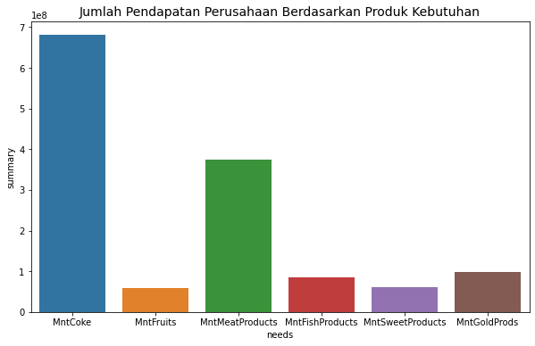
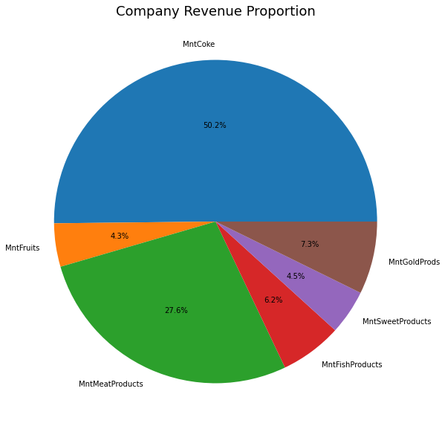
Conversion Rate Analysis Based on Income, Spending and Age
The Amount of Expenses on Each Needs (SUMMARY)
Jumlah pendapatan perusahaan pada produk cola adalah yang terbanyak diantara produk lainnya dan pendapatan perusahaan pada produk buah dan produk manisan adalah yang paling kecil. Untuk kegiatan marketting campaign berikutnya, sebaiknya dilakukan campaign atau promosi pada produk ini, buah dan manisan, untuk meningkatkan penjualan dan pendapatan perusahaan melalui produk ini, harus ada keseimbangan pendapatan dari semua produk ini. Produk coke dan daging sebaiknya tidak perlu menjadi prioritas dalam marketting campaign kali ini. kita perlu usaha untuk meningkatkan pendapatan dari produk lain yang memberikan pendapatan yang kecil bagi perusaahaan.
Untuk selengkapnya, dapat melihat jupyter notebook disini

Slide 6
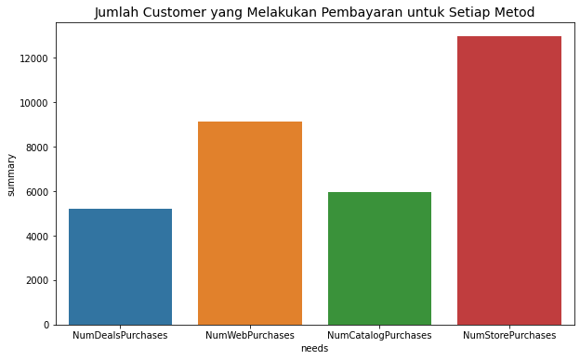
Conversion Rate Analysis Based on Income, Spending and Age
Jumlah Customer yang Melakukan Pembayaran untuk Setiap Metode
Mayoritas dari customer melakukan pembayaran langsung di store. Perlu peningkatan kualitas website, baik dari segi user interface website dll untuk meningkatkan transaksi oleh customer di website kita. Kita juga perlu meningkatkan inovasi untuk layanan e-catalog untuk mempermudah system pembayaran dengan catalog.
Untuk selengkapnya, dapat melihat jupyter notebook disini

Slide 7
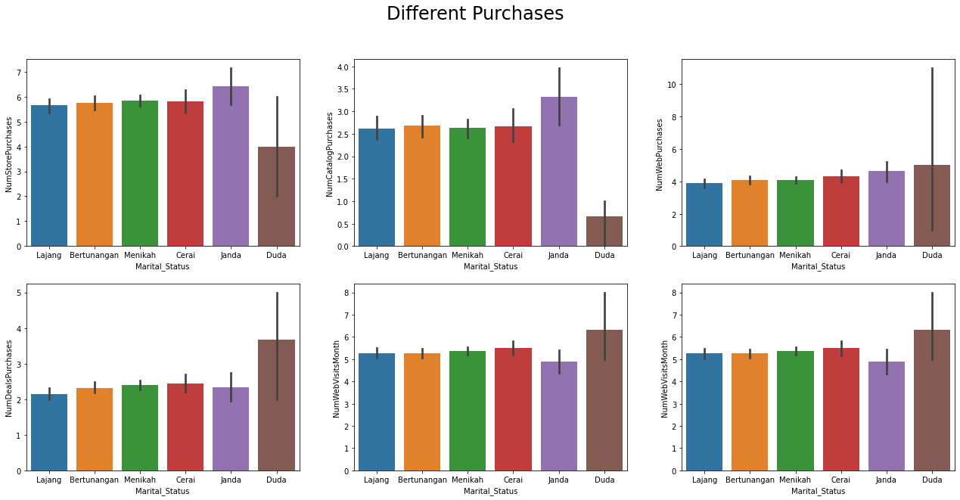
Conversion Rate Analysis Based on Income, Spending and Age
Payment Methods Based on Marital Status
Secara keseluruhan, jumlah dan metode pembayaran yang dilakukan oleh customer yang dikelompokkan berdasarkan marital status, sudah cukup merata jumlahnya.
Untuk selengkapnya, dapat melihat jupyter notebook disini

Slide 8
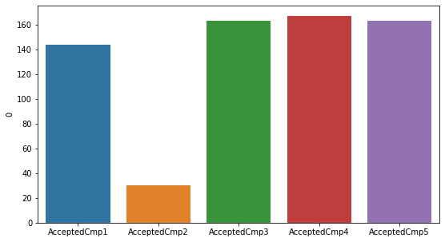
Conversion Rate Analysis Based on Income, Spending and Age
Jumlah Customer yang Menerima Marketing Campaign untuk Setiap Marketing Campaign yang Pernah Diadakan
Jumlah customer yang menerima Marketing campaign menurun ketika dilakukan campaign kedua, akan tetapi naik lagi secara signifikan pada marketing campaign ketiga dan keempat, dan sedikit turun pada campaign ke 5.
Untuk selengkapnya, dapat melihat jupyter notebook disini

Slide 9
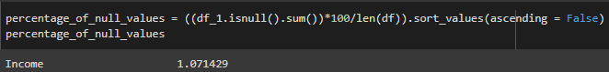
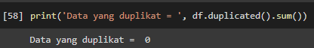
Data Cleaning & Preprocessing
Pada tahap cleaning data, tunjukan null atau missing value serta duplicated value pada dataset, serta cara penyelesaiannya.
1. Handling missing value
Karena missing value hanya 1% (toleransi yang dapat dihapus adalah dibawah 5%), maka data yang mengandung missing value tersebut dihapus saja.
2. Handling Duplicated Value
Setelah dicek, tidak ada data yang duplikat.
Untuk selengkapnya, dapat melihat jupyter notebook disini

Slide 10
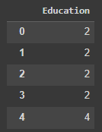
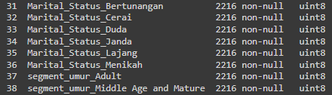
Data Cleaning & Preprocessing
Selanjutnya untuk data preprocessing, tunjukan bahwa data sudah dilakukan proses feature encoding dan feature standardisation.
Feature Encoding
Strategi encoding
Education : label encoding
Marital_Status dan segment_umur : One Hot Encoding
Untuk selengkapnya, dapat melihat jupyter notebook disini

Slide 11
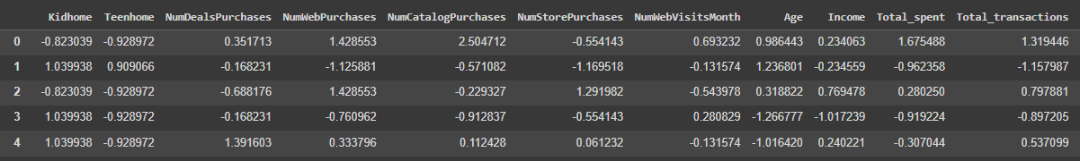
Data Cleaning & Preprocessing
Selanjutnya untuk data preprocessing, tunjukan bahwa data sudah dilakukan proses feature encoding dan feature standardisation.
2. Feature Standarization
Fitur yang distandarisasi : Kidhome, Teenhome, NumDealsPurchases, NumWebPurchases, NumCatalogPurchases, NumStorePurchases, NumWebVisitsMonth, Age,
Income, Total_spent, Total_transactions, Total_accepted_campaign, MntCoke, MntFruit,
MntMeatProducts, MntFishProducts, MntSweetproducts, MntGoldProds
Untuk selengkapnya, dapat melihat jupyter notebook disini

Slide 12
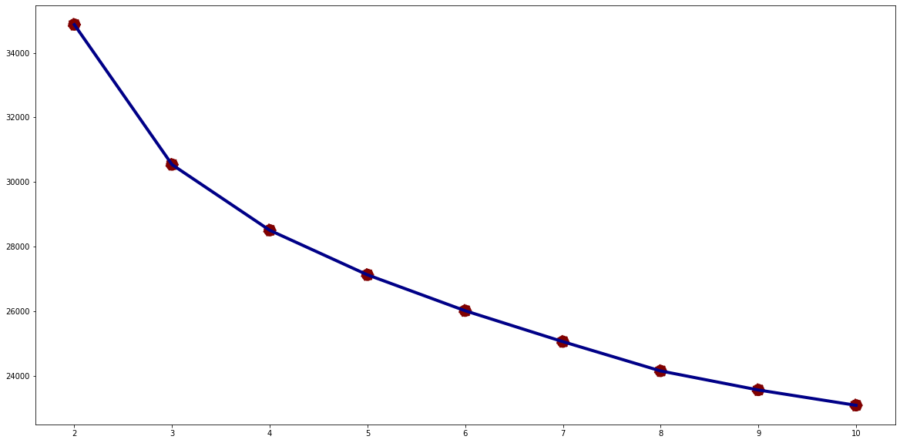
Data Modeling
Elbow Method menggunakan K-Means Clustering
Untuk selengkapnya, dapat melihat jupyter notebook disini

Slide 13
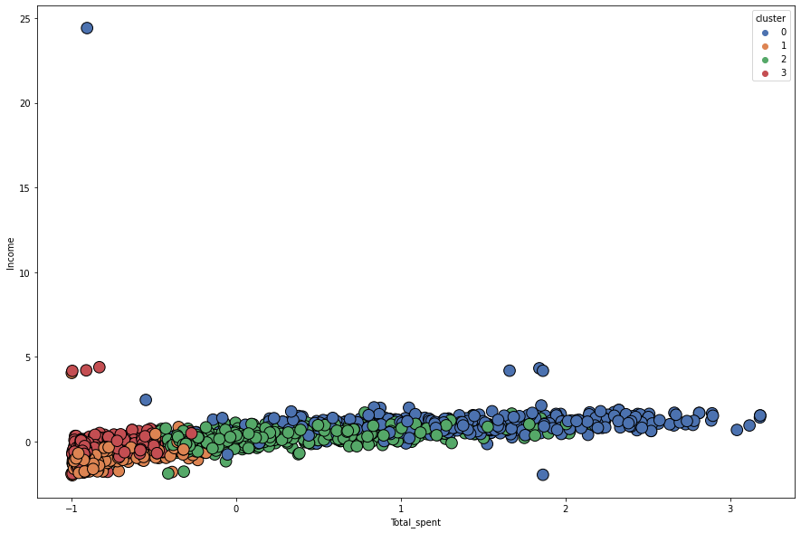
Data Modeling
Elbow Method menggunakan K-Means Clustering
Untuk selengkapnya, dapat melihat jupyter notebook disini

Slide 14
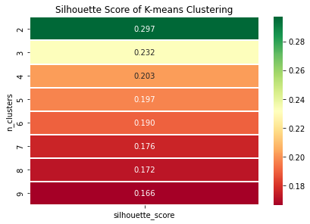
Data Modeling
Evaluasinya menggunakan Silhouette Score, serta buatkan lah hasil interpretasinya.
Untuk menemukan K-Cluster yang optimal, kita dapat memanfaatkan Skor Siluet di setiap cluster dan setiap titik. Skor ini mewakili seberapa baik data telah dikelompokkan, dan skor di atas 0 semakin baik, sedangkan nilai negatif berarti algoritma K-means kita telah menempatkan titik data itu di cluster yang salah. Score pada proses clustering ini sudah cukup baik pada jumlah cluster 2,3, dan 4. Jadi, jumlah cluster 3-4 masih cukup baik dalam pemodelan ini.
Untuk selengkapnya, dapat melihat jupyter notebook disini

Slide 15
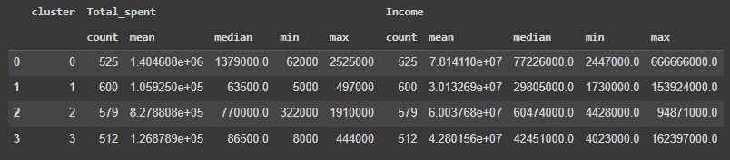
Data Modeling
Berdasarkan rata-rata Total_spent, dapat disimpulkan bahwa :
- 0 ---> Customer yang sangat konsumtif atau high spending
- 1 ---> Customer yang tidak konsumtif/ customer with low expenses
- 2 ---> Customer yang konsumtif /customers with medium expenses
- 3 ---> Customer yang tidak konsumtif/ customer with low expenses
Berdasarkan rata-rata Income, dapat disimpulkan bahwa :
- 0 ---> Customer dengan pendapatan yang tinggi/ customer with high income
- 1 ---> Customer with low to medium income
- 2 ---> Customer with medium income
- 3 ---> Customer with low to medium income
Jika cluster dilihat dari dua fitur `Total_spent` dan `Income`, maka dapat disimpulkan :
- 0 --> Consumerist customer with high income and high spending
- 1 --> Non-consumerist Customer with low to medium class income and low expenses
- 2 --> Consumerist customer with medium income and medium expenses
- 3 --> Non-consumerist Customer with low to medium class income and low expenses
Untuk selengkapnya, dapat melihat jupyter notebook disini

Slide 16
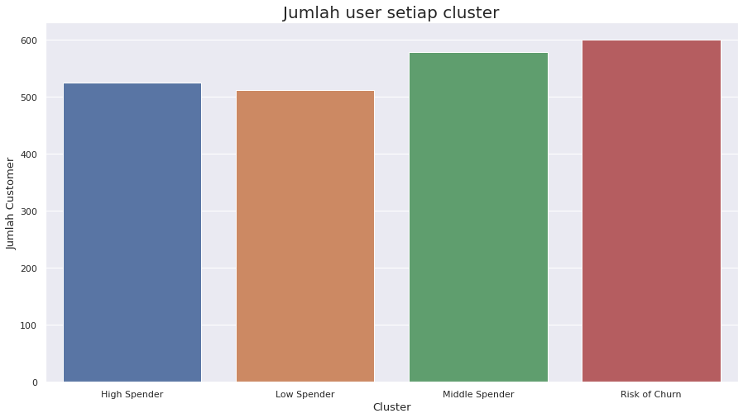
Customer Personality Analysis for Marketing Retargeting
Tunjukan visualisasi analisis dari EDA dengan menggunakan hasil cluster yang sudah didapat. Buatlah rekomendasi bisnis yang dapat dilakukan dari analisis tersebut.
1. Jumlah Customer tiap Cluster
Customer yang beresiko untuk churn adalah cluster yang paling banyak dibandingkan cluster lainnya. Dengan demikian, target marketing campaign prioritas kita adalah cluster 'Risk of Churn' karena kita harus berusaha untuk memenangkan hati customer. Jika sudah terjadi churn, justru akan meningkatkan kerugian perusahaan karena kita harus meningkatkan operasional cost hingga 5 kali untuk mengakuisisi customer yang baru yang dalam jangka panjang juga belum tentu loyal terhadap platform kita. Kita akan memprioritaskan promo-promo dan kupon serta cashback kita kepada kluster ini. Sedangkan customer yang dikluster sebagai high spender dan medium spender kita berikan penawaran pengumpulan koin dan meminimalisir jumlah kupon yang akan kita tawarkan. Poin dapat menjadi daya tarik customer untuk berbelanja. Sedangkan customer yang dikluster sebagai low spender, kita berikan kupon tertentu dengan syarat minimum berbelanja, cashback, maupun hadiah/gift ketika sudah melakukan transaksi dengan jumlah yang kita tentukan, dengan tujuan untuk meningkatkan perilaku konsumsi terhadap produk yang kita tawarkan dan meningkatkan jumlah transaksi pada platform kita.
Untuk selengkapnya, dapat melihat jupyter notebook disini

Slide 17
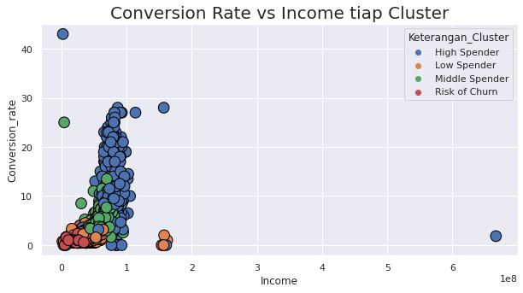
Customer Personality Analysis for Marketing Retargeting
2. Income vs Conversion Rate tiap Cluster
Customer dengan cluster High spender cenderung memiliki Income yang tinggi dan Conversion rate yang tinggi. Sedangkan customer yang risk of Churn cenderung memiliki income yang rendah dan conversion rate yang rendah pula. Ini artinya, Income memiliki korelasi terhadap conversion rate, korelasi positif. Rekomendasi yang dapat ditawarkan dari analisis ini adalah 'meningkatkan kualitas website, User interface dan memperbanyak variasi produk'. Dengan harapan, jika conversion rate tinggi, maka kemungkinan untuk terjadinya transaksi akan lebih memungkinkan. sehingga kegiatan tersebut dapat meningkatkan revenue perusahaan.
Untuk selengkapnya, dapat melihat jupyter notebook disini

Slide 18
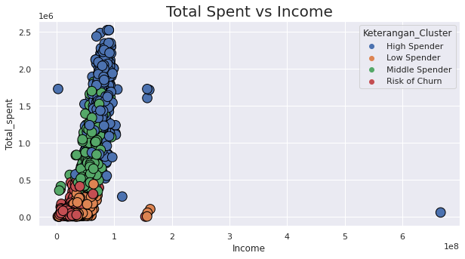
Customer Personality Analysis for Marketing Retargeting
3. Total Spent vs Income tiap Cluster
Seperti yang sudah dibahas sebelumnya, Income dan Total_spent memiliki korelasi yang positif. Dan Clusterifikasi customer juga didasarkan oleh dua fitur ini. Kesimpulannya :
- Total Spent tinggi dan Income tinggi --> Consumerist customer with high income and high spending = HIGH SPENDER
- Total Spent rendah dan Income rendah --> Non-consumerist Customer with low to medium class income and low expenses = RISK OF CHURN
- Total spent tinggi dan income tinggi (tapi tidak setinggi high spender) --> Consumerist customer with medium income and medium expenses = MIDDLE SPENDER
- Total spent dan Income lebih tinggi dibandingkan customer kluster Risk of Churn --> Non-consumerist Customer with low to medium class income and low expenses = LOW SPENDER
Untuk selengkapnya, dapat melihat jupyter notebook disini

Slide 19
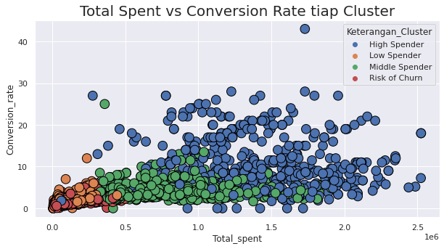
Customer Personality Analysis for Marketing Retargeting
4. Total Spent vs Conversion Rate tiap Cluster
Total_spent memiliki korelasi dan kecendrungan yang positif terhadap conversion rate. Conversion rate tinggi, Total spent juga naik. Untuk meningkatkan total spent customer, kita perlu mempertimbangkan bagaimana cara untuk meningkatkan conversion rate, seperti meningkatkan kualitas website, UI, ataupun menambah variasi produk yang dijual di platform kita. Dengan demikian, diharapkan dapat meningkatkan total_spent dari customer.
Untuk selengkapnya, dapat melihat jupyter notebook disini

Slide 20
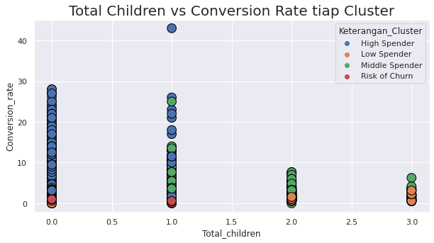
Customer Personality Analysis for Marketing Retargeting
5. Total Children vs Conversion Rate
Jumlah anak juga mempengaruhi conversion rate kunjungan pada web kita. semakin sedikit jumlah anak, conversion rate semakin tinggi dan mayoritas dari cluster `High Spender` adalah customer yang memiliki anak 0. Karena mayoritas pengunjung web adalah customer yang memiliki anak, maka direkomendasikan untuk menambah produk-produk perlengkapan anak atau bayi pada platform kita untuk meningkatkan kunjungan customer yang memiliki anak. Dengan demikian, jika kunjungan makin tinggi, maka diharapkan juga meningkatkan revenue terhadap perusahaan.
Untuk selengkapnya, dapat melihat jupyter notebook disini

